Slide 1

เครื่องกรอกน้ำอัตโนมัติ
Water Filler Automation
จัดทำโดย
นายศุภเดช ปิ่นสุวรรณบุตร 1610900845
นายจักรรินทร์ พรมจันทร์ 1610901231
นายกฤตวิทย์ วงศ์สุวรรณกิต 1610901256
อาจารย์ที่ปรึกษา
ดร.อัครพงษ์ เอกศิริ

Slide 2
สารบัญ
2
เรื่อง
Requirements
SYSTEM DESIGN
FLOWCHART
HIGH LEVEL DESIGN
ผลลัพธ์ของการออกแบบผลงาน
CODING
ปัญหาและอุปสรรค
หน้า
3
4
5
6
7
11
14

Slide 3
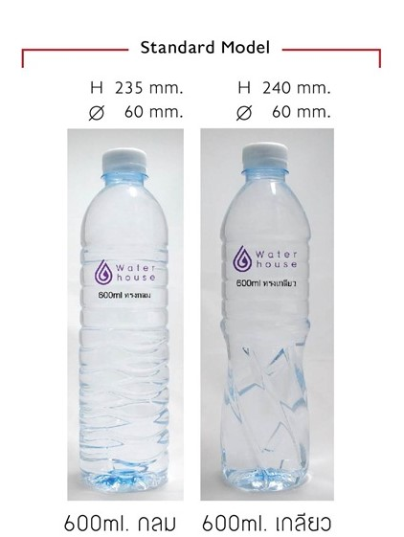
Requirements
3
น้ำหนักของขวด 600 มล.
เป็นขวดใส ชนิด PET
ขวดขนาด 600 มล.
- สูง 23.5 ซม.
- เส้นผ่านศูนย์กลาง 6 ซม.
- เส้นผ่านศูนย์กลางปากขวด 3 ซม.
4.กรอกน้ำเสร็จ 1 ขวด ภายใน 1 นาที
5.น้ำหนักขวดเปล่าประมาณ 15 ก.
6.ขวดต้องมีลักษนะตามมาตรฐานของขวด 600 มล.

Slide 4
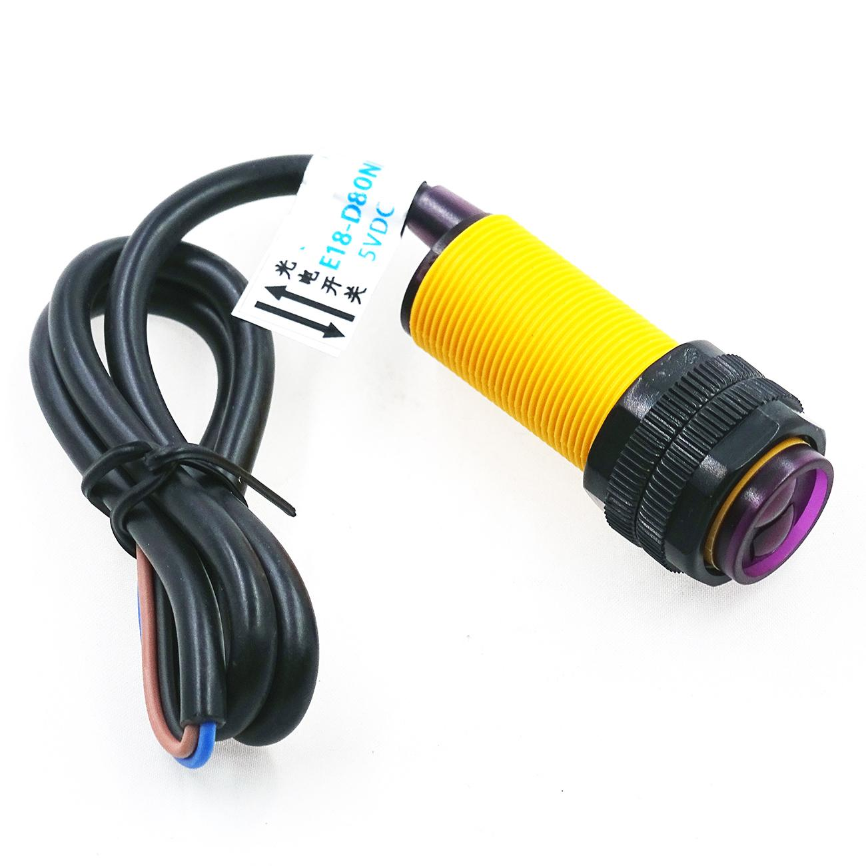
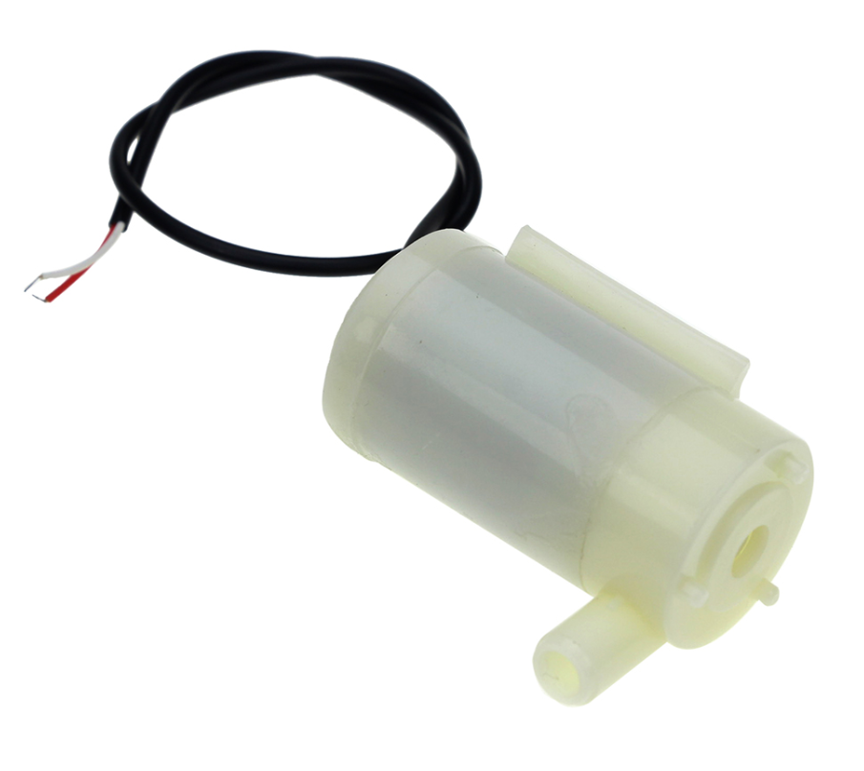
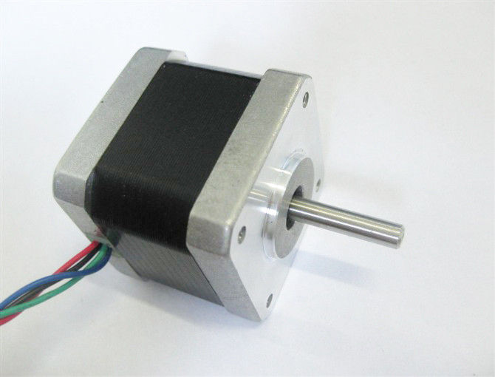
SYSTEM DESIGN
4
Seneor ตรวจเจอขวดพลาสติกเปล่า ส่งสัญญาณให้ ปั๊มน้ำทำงาน
แล้ว steper moter เลื่อนไปขวดต่อไป ก็จะสั่งให้ปั๊มน้ำหยุดทำงาน
ทำงานครบ 20 วินาที

Slide 5
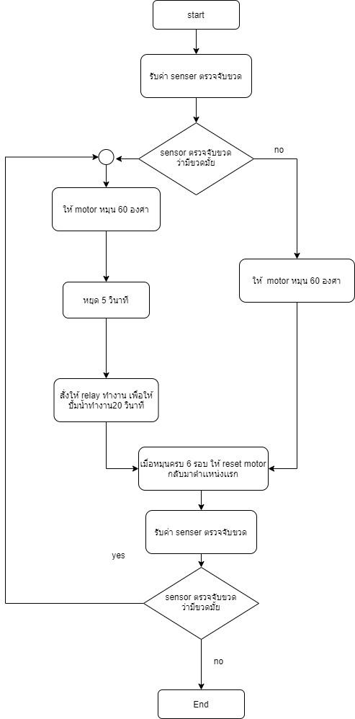
FLOWCHART
5

Slide 6
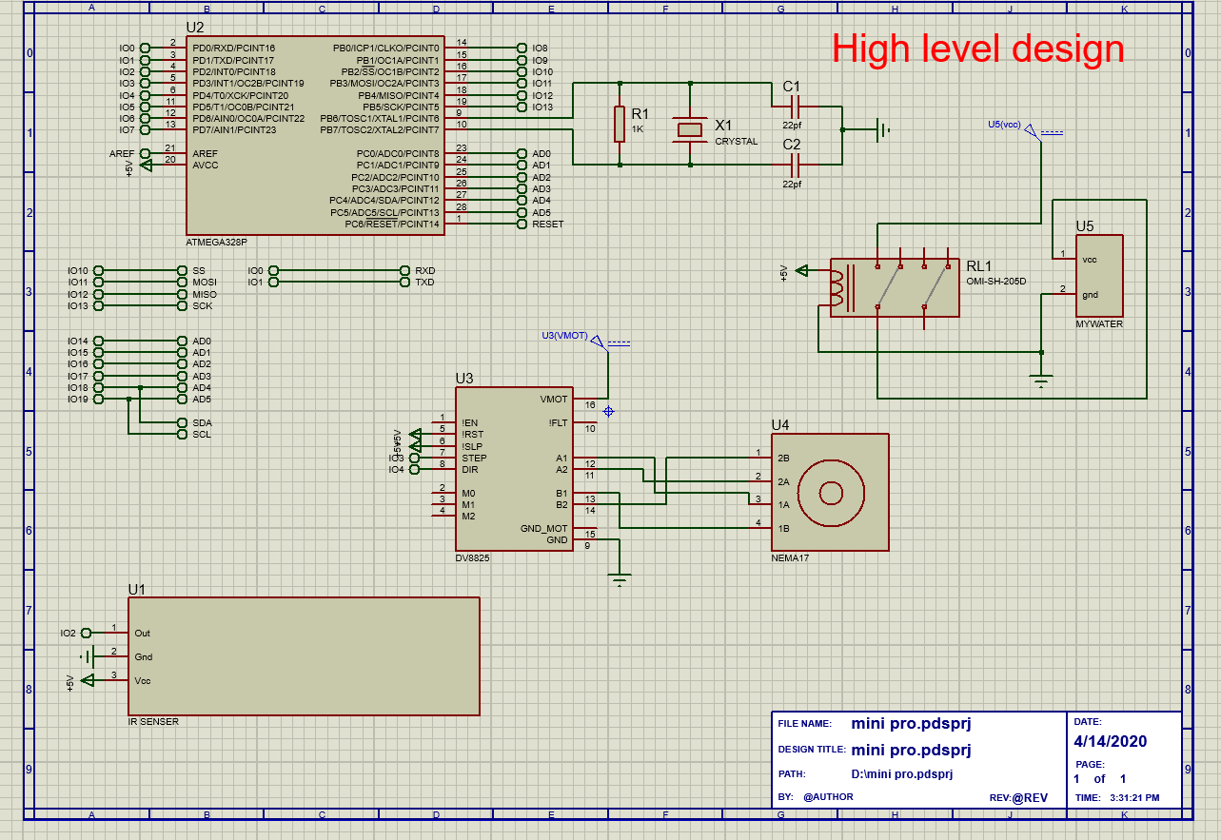
HIGH LEVEL DESIGN
6

Slide 7
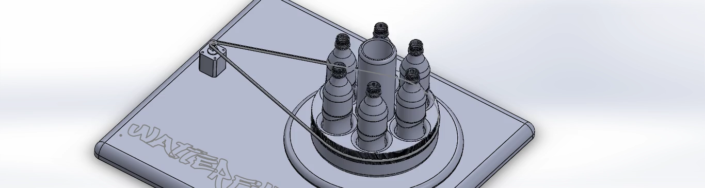
ผลลัพธ์ของการออกแบบผลงาน
7

Slide 8
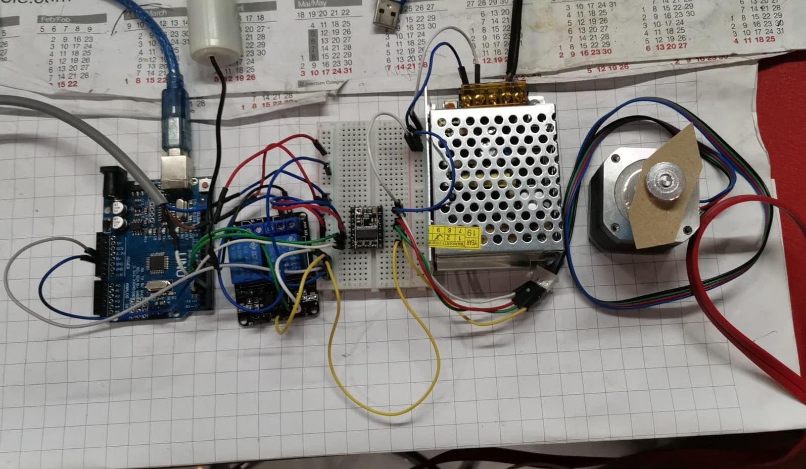
ภาพวงจร
8

Slide 9
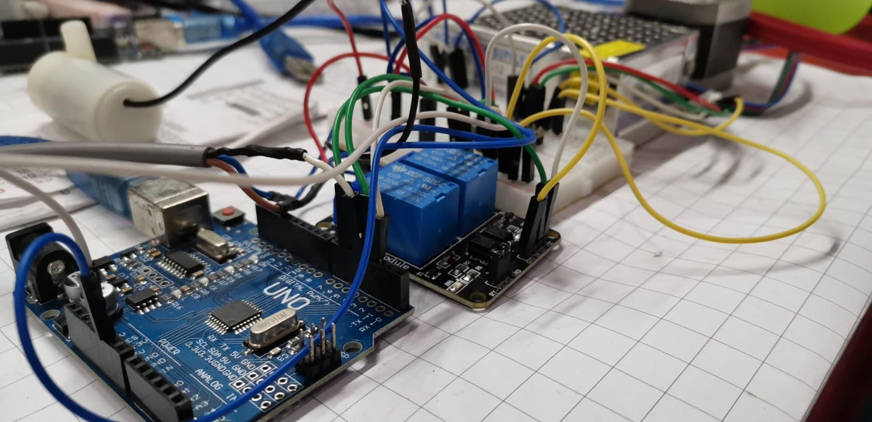
9

Slide 10
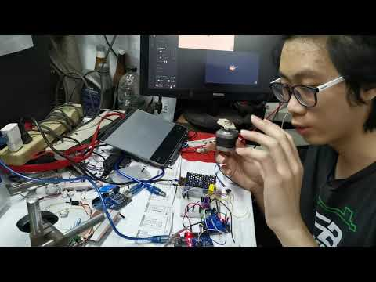
วีดีโอ
10

Slide 11
CODING
11
#define dirPin 2 // Board Control Motor pin
#define stepPin 3 // Board Control Motor pin
#define inputPin 4 // Sensor
#define stepsPerRevolution 33
#define relay 6
int val = 0; // variable
void setup()
{
// Declare pins as output:
pinMode(relay, OUTPUT);
digitalWrite(relay,HIGH); // HIGH = Close || LOW(0) = OPEN
pinMode(stepPin, OUTPUT);
pinMode(dirPin, OUTPUT);
pinMode(inputPin, INPUT);
Serial.begin(9600);
}

Slide 12
CODING
12
void loop()
{
val = digitalRead(inputPin); // read input value
if (val == LOW) // value 0 = found
{
Serial.print("FOUND\n");
digitalWrite(dirPin, HIGH);
// Spin the stepper motor 1 revolution slowly
for (int i = 0; i < stepsPerRevolution; i++)
{
// These four lines result in 1 step:
digitalWrite(stepPin, HIGH);
delayMicroseconds(2000);
digitalWrite(stepPin, LOW);
delayMicroseconds(2000);
}

Slide 13
CODING
13
delay(5000);
digitalWrite(relay, LOW);
delay(21000); //wait 21 seconds = 21000
digitalWrite(relay, HIGH);
}
else
{
Serial.print("NOT FOUND\n");
for (int i = 0; i < stepsPerRevolution; i++)
{
// These four lines result in 1 step:
digitalWrite(stepPin, HIGH);
delayMicroseconds(2000);
digitalWrite(stepPin, LOW);
delayMicroseconds(2000);
}
delay(5000);
}
}

Slide 14
ปัญหาและอุปสรรค
14
1.การทำโครงของตัวโปรเจค เป็นเรื่องที่ยากมากที่จะหาของทำโครงได้ เพราะว่าช่วงนี้เป็นช่วงที่ โควิด-19 กำลังระบาด จึงไม่สามารถทำโครงได้ อาจารย์จึงให้ทำเป็นโมเดล 3D ออกมาแทน
2.ในเมื่อทำโครงไม่ได้ อาจารย์ จึงให้ทำเป็น วงจรเปลือยให้อาจารย์ดู เช่น อุปกรณ์ต่างๆ ทำงานได้ตามที่ coding ไว้ไหม

Slide 15
จบการนําเสนอ

